Slide 1
VC内联汇编与Debug API
武汉科锐

Slide 2
在VC中使用内联汇编
内联汇编的用途：
使用汇编语言编写特定的函数
编写对速度要求非常高的代码
在设备驱动程序中直接访问硬件
编写naked函数的初始化和结束代码

Slide 3
__asm
简单__asm块（推荐）：
__asm
{
xor eax, eax
}
在每条指令之前加__asm关键字
__asm xor eax, eax
__asm mov eax, 7

Slide 4
内联汇编的限制
最新VC编译器支持P4和AMD的指令。
在内联汇编中不允许定义数据对象
内联汇编不允许使用MASM独自提供或宏汇编的特性如<>,!=,@@
int iArray[8]，下面是等价操作：
__asm C Size
LENGTH iArray sizeof(iArray)/Sizeof(iArray[0]) 8
SIZE iArray sizeof(iArray) 32
TYPE iArray sizeof(iArray[0]) 4

Slide 5
_EMIT伪指令
_EMIT伪指令相当于MASM中的DB
__asm
{
JMP _CodeLabel
_EMIT 0xe8
_EMIT 0x01
_CodeLabel:
_EMIT 0x90 ;NOP指令
}

Slide 6
创建被调试的进程
CreateProcess
  DEBUG_PROCESS
    指定了这个标志, Windows才会将父进程视为子进程的调试器并让子进程进入被调试状态.
  DEBUG_ONLY_THIS_PROCESS
    仅仅调试子进程，子进程创建的新进程不能被调试。

Slide 7
调试函数
DebugBreak
DebugActiveProcess
DebugActiveProcessStop
…

Slide 8
步骤
创建一个进程或捆绑我们的程序到运行中的进程上. //CreateProcess
等待调试事件 //WaitForDebugEvent
响应调试事件. //DEBUG_EVENT
继续执行debuger.
继续这一无尽循环直到debuger进程结束

Slide 9
DEBUG_EVENT
DEBUG_EVENT STRUCT
dwDebugEventCode dd ?
dwProcessId dd ?
dwThreadId dd ?
u DEBUGSTRUCT <>
DEBUG_EVENT ENDS

Slide 10
dwDebugEventCode
该值指定了等待发生的调试事件的类型.因为有很多种类型的事件发生,我们的程序要检查该值,知道要发生事件的类型并做出响应.

Slide 11
DebugEventCode取值
CREATE_PROCESS_DEBUG_EVENT
  进程被创建.当debuger进程刚被创建(还未运行) 或我们的程序刚以DebugActiveProcess被捆绑到一个运行中的进程时事件发生. 这是我们的程序应该获得的第一个事件.
EXIT_PROCESS_DEBUG_EVENT
  进程退出.
CREATE_THEAD_DEBUG_EVENT
  当一个新线程在deuger进程中创建或我们的程序首次捆绑到运行中的进程时事件发生.要注意的是当debuger的主线程被创建时不会收到该通知.

Slide 12
DebugEventCode取值
EXIT_THREAD_DEBUG_EVENT
  debuger中的线程退出时事件发生. debuger的主线程退出时不会收到该通知.我们可以认为debuger的主线程与debuger进程是同义词. 因此, 当我们的程序看到CREATE_PROCESS_DEBUG_EVENT标志时,对主线程来说,就是CREATE_THREAD_DEBUG_EVENT标志.
LOAD_DLL_DEBUG_EVENT
  debuger装入一个DLL.当PE装载器第一次分解指向DLL的链接时,我们将收到这一事件. (当调用CreateProcess装入 debuger时)并且当debuger调用LoadLibrary时也会发生.
UNLOAD_DLL_DEBUG_EVENT
  一个DLL从debuger中卸载时事件发生.

Slide 13
DebugEventCode取值
EXCEPTION_DEBUG_EVENT
  在debuger中发生异常时事件发生. 注意: 该事件仅在debuger开始它的第一条指令之前发生一次.异常实际上是一个调试中断(int 3h).如果想恢复debuger事,以 DBG_CONTINUE 标志调用ContinueDebugEvent 函数. 不要使用DBG_EXCEPTION_NOT_HANDLED 标志否则debuger会在NT下拒绝运行(Win98下运行得很好).
OUTPUT_DEBUG_STRING_EVENT
  当debuger调用DebugOutputString函数向我们的程序发送消息字符串时该事件发生.
RIP_EVENT
  系统调试发生错误

Slide 14
大体如下
.while TRUE
invoke WaitForDebugEvent, addr DebugEvent, INFINITE
.break .if DebugEvent.dwDebugEventCode==EXIT_ PROCESS_DEBUG_EVENT
<调试事件处理>
invoke ContinueDebugEvent, DebugEvent.dwProcessId, DebugEvent.dwThreadId, DBG_EXCEPTION_NOT_HANDLED
.endw

Slide 15
bpx断点
在代码中插入int 3（0xCC或0xCD03），并记录插入前的代码。
触发int 3异常，被调试程序断下。
若继续运行，则恢复原有的指令。
若是插入0xCC，则eip要-1（因为eip指向下一条指令，-1后才是正确的断点地址），若是0xCD03，则eip要-2，让被调试程序正确执行指令。

Slide 16
内存断点
VirtualProtectEx
内存访问断点，将目标内存的访问权限设置为PAGE_NOACCESS，当被调试程序对这个内存进行任何“读、写或运行”操作时，都会触发异常。
内存写入断点，将目标内存的访问权限设置为PAGE_EXECUTE_READ，当被调试程序对这个内存进行“写”操作时触发异常。
如何确定内存读写异常是我们的断点引起的？查看DebugEvent.u.Exception.ExceptionInformation[1] 的内容…(OD 1.0.10.0 [0042FFAB] ☺)

Slide 17
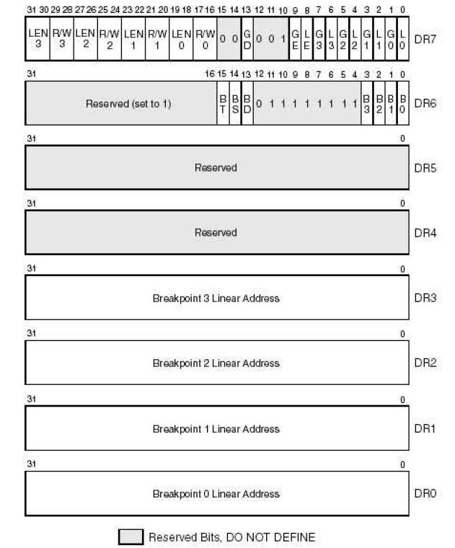
硬件断点与调试寄存器

Slide 18
Dr0~3用于设置硬件断点，即在调试器中经常使用的bpm断点，由于只有4个断点寄存器，所以最多只能设置4个bpm断点,产生的异常是STATUS_SINGLE_STEP 。Dr7是一些控制位，用于控制断点的方式，Dr6用于显示是哪些引起断点的原因，如果是Dr0～3或单步（EFLAGS的TF）的话，则相应设置对应的位。

Slide 19
位0 L0和位1 G0
用于控制Dr0是全局断点还是局部断点，如果G0置位则是全局断点，L0置位则是局部断点。
G1L1～G3L3用于控制D1～Dr3，其功能同上。

Slide 20
调试控制寄存器Dr7
LE和GE：P6 family和之后的IA32处理器都不支持这两位。当设置时，使得处理器会检测触发数据断点的精确的指令。当其中一个被设置的时候，处理器会放慢执行速度，这样当命令执行的时候可以通知这些数据断点。建议在设置数据断点是需要设置其中一个。切换任务时LE会被清除而GE不会被清除。为了兼容性，Intel建议使用精确断点时把LE和GE都设置为1。

Slide 21
LEN0到LEN3
指定在调试地址寄存器DR0到DR3中指定的地址位置的大小。如果R/Wx位为0，则LENx位也必须为0，否则会产生不确定的行为。
可能取值：
00 1字节
01 2字节
10 保留
11 4字节

Slide 22
R/W0到R/W3
指定各个断点的触发条件。它们对应于DR0到DR3中的地址以及DR6中的4个断点条件标志。
00 只执行
01 写入数据断点
10 I/O端口断点（只用于pentium+，需设置CR4的DE位，DE是CR4的第3位 ）
11 读或写数据断点

Slide 23
还有一个GD位：
用于保护DRx，如果GD位为1，则对Drx的任何访问都会导致进入1号调试陷阱(int 1)。即IDT的对应入口，这样可以保证调试器在必要的时候完全控制Drx。

Slide 24
调试状态寄存器Dr6
该寄存器用于表示进入陷阱1的原因，各个位的含义如下：
B0～B3，如果其中任何一个位置位，则表示是相应的Dr0~3断点引发的调试陷阱。

Slide 25
BD置位表示是GD位置位情况下访问调试寄存器引发的陷阱。
BT置位表示是因为TS置位即任务切换时TSS中TS位置1时切到第二个任务时第一条指令时引发的。
BS置位表示是单步中断引发的断点。即EFLAGS的TF置位时引发的调试陷阱。

